Slide 1
Найти и увековечить
Курапова Анна
4 «А», МБОУ «СОШ с УИОП № 13»

Slide 2
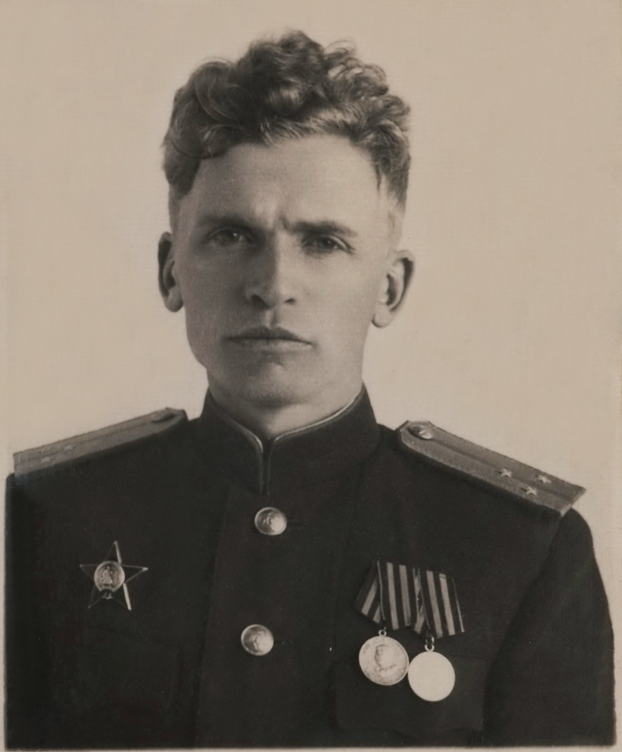
Мой прадедушка Хорошилов Иван Ефимович родился 12 июля 1924 года в селе Андреевка Семилукского района Воронежской области.

Slide 3
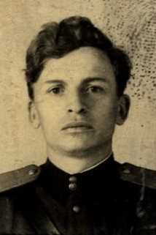
В возрасте 18 лет в феврале 1942 года был призван Октябрьским районным военкоматом города Москвы на военную службу.
Был командиром пулемётного взвода 346 отдельного пулемётно-артиллерийского батальона 152 укрепленного района 3 Белорусского фронта.

Slide 4
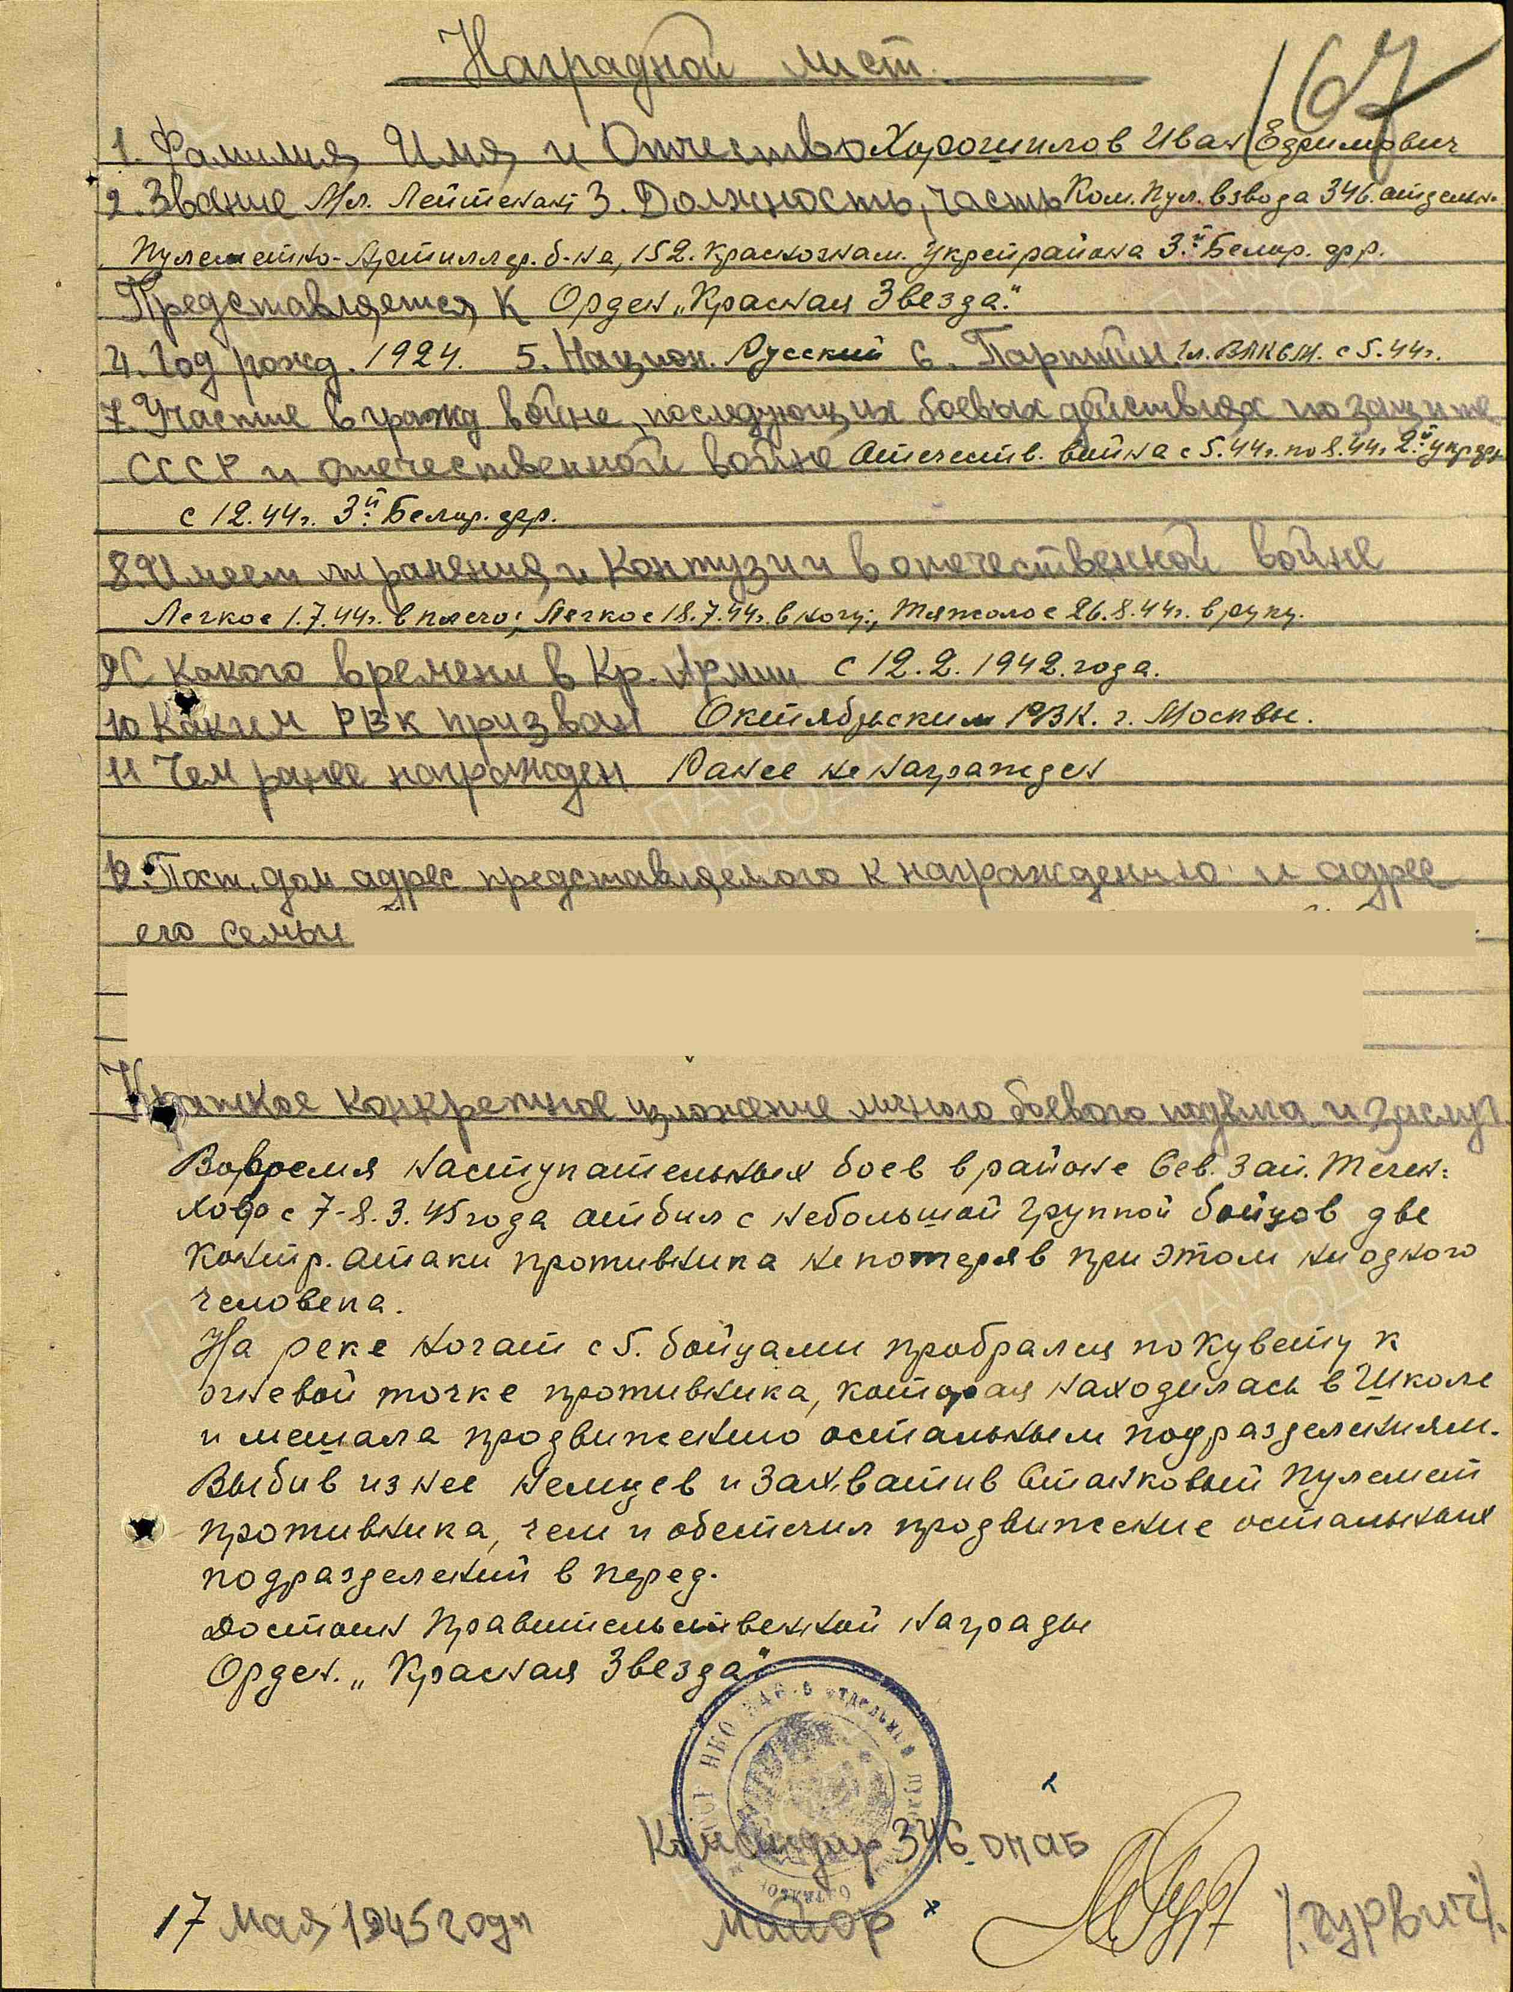
Во время наступательных боёв с 7 на 8 марта 1945 года Хорошилов И.Е. отбил с небольшой группой бойцов две контратаки противника, не потеряв при этом ни одного человека.
На реке Ногат с пятью бойцами пробрался по кювету к огневой точке противника, которая находилась в школе и мешала продвижению остальным подразделениям. Выбив из неё немцев и захватив пулемет противника, обеспечил продвижение остальных подразделений вперёд.
За образцовое выполнение боевых заданий Командования на фронте борьбы с немецкими захватчиками и проявленные при этом доблесть и мужество приказом от 03 июня 1945 года Хорошилов Иван Ефимович награжден орденом Красной Звезды.

Slide 5
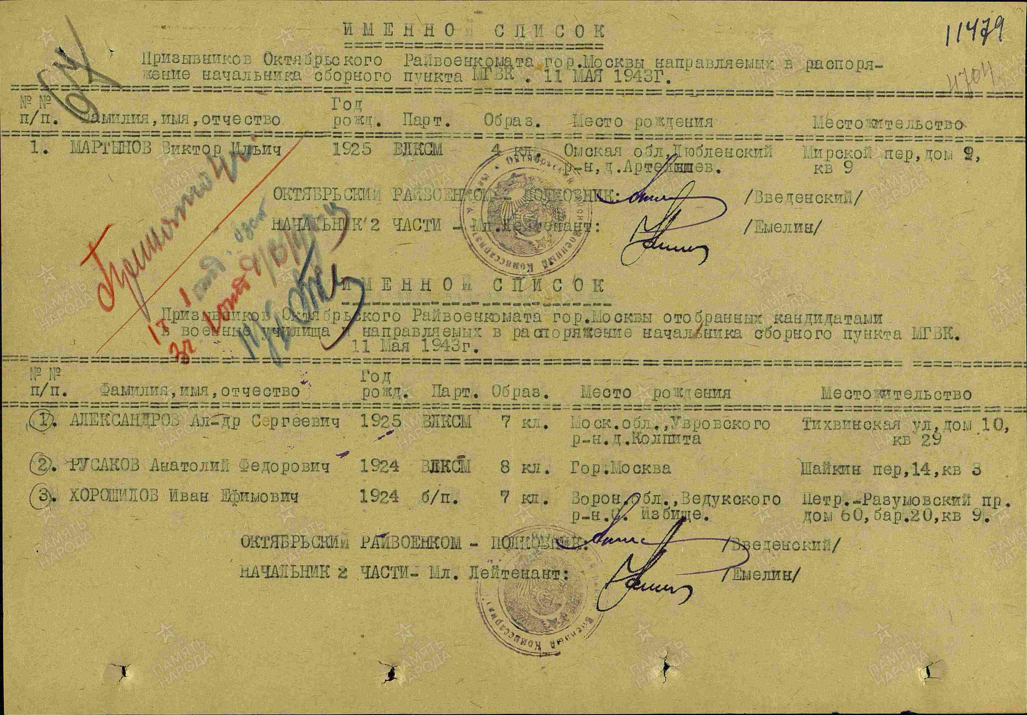
На сайте «Память народа» были найдены документы о прадедушке.

Slide 6
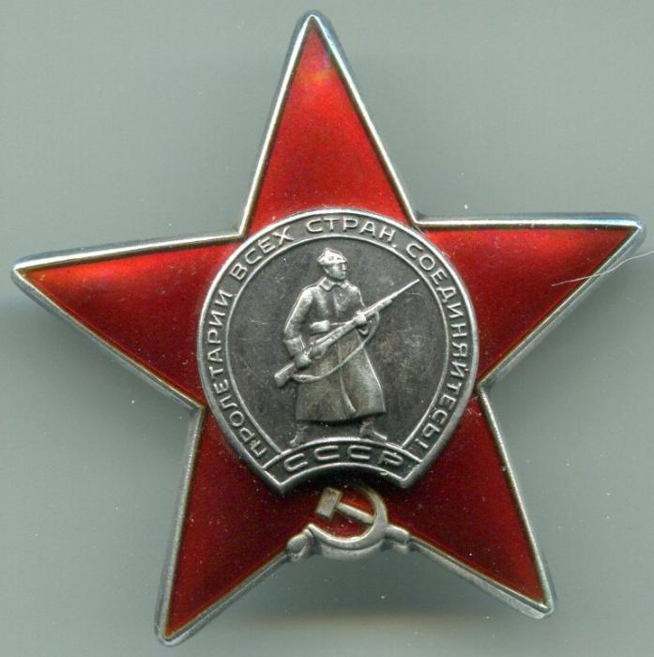
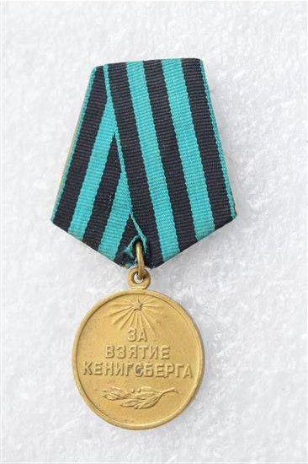
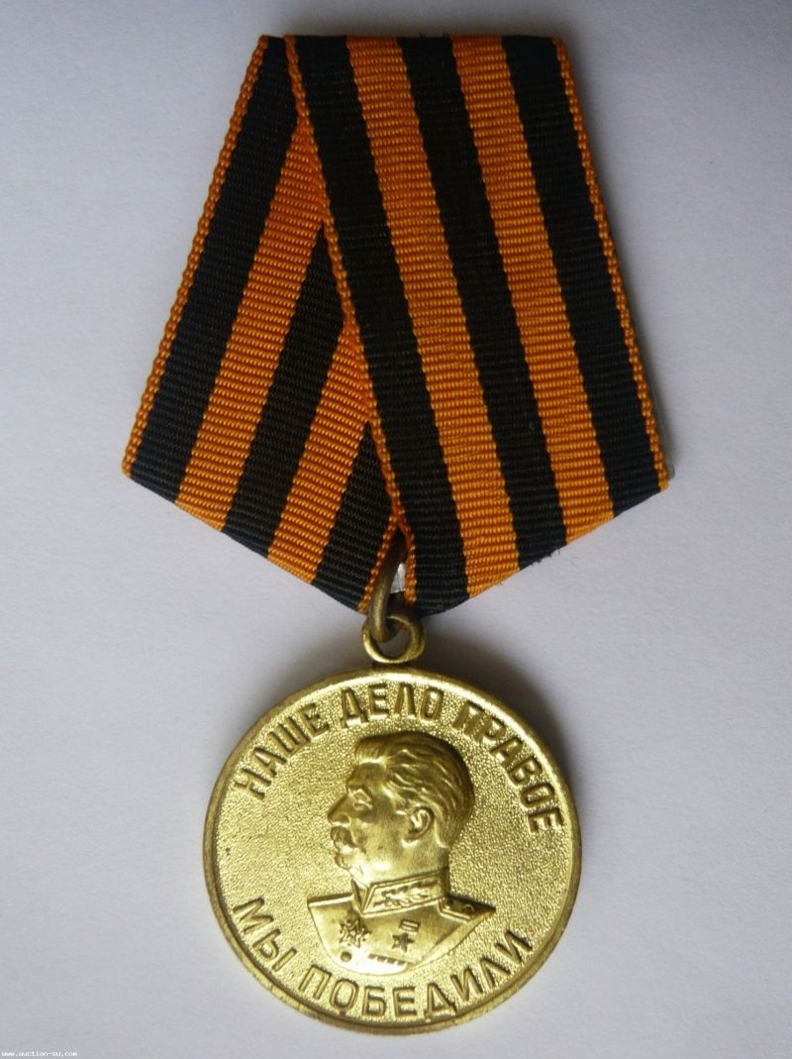
Награды:
Орден Красной Звезды
Медаль «За взятие Кенигсберга»
Медаль «За победу над Германией в Великой Отечественной войне 1941–1945 гг.»

